Slide 1


MODE OPERATOIRE MACHINE
REF: EB – A19
REGULATION COLLIERS DE CHAUFFES ET THERMOCOUPLES
VERSION: 202501
PAGE: 1/2
THERMOCOUPLES ET RESISTANCES FILIERES

Slide 2
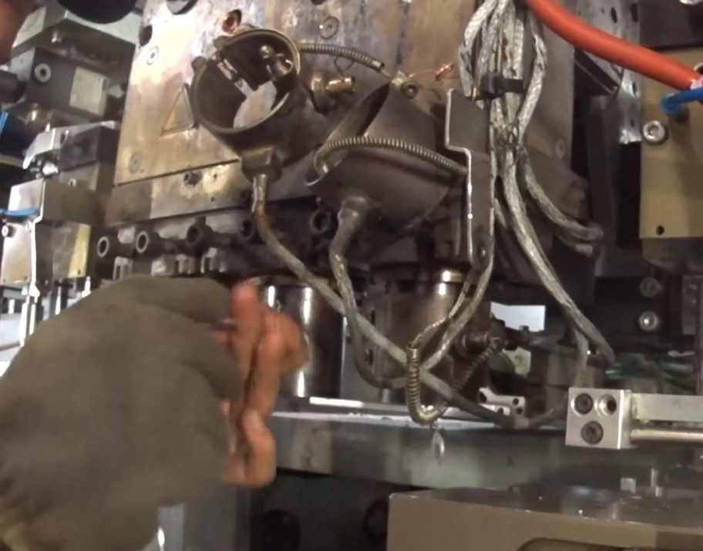
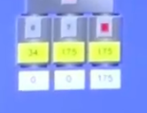

MODE OPERATOIRE MACHINE
REF: EB – A19
REGULATION COLLIERS DE CHAUFFES ET THERMOCOUPLES
VERSION: 202501
PAGE: 2/2
LORS DU REMONTAGE DES COLLIERS ET THERMOCOUPLES, IL PEUT SE PRODUIRE UNE INVERSION SI LES COLLIERS ET THERMOCOUPLES N ONT PAS ÉTÉ SUFFISAMENT REPERES. CELA ENTRAINE DES PERTURBATIONS EN PRODUCTION
1-METTRE LES VALEURS DE CONSIGNES DE CHAUFFE A « 0 »
2- CHAUFFER L EXTREMITE DU THERMOCOUPLE AVEC UN BRIQUET ET VERIFIER QUELLE ZONE DE CHAUFFE REAGIT A L ECRAN
3- AFFICHER UNE VALEUR DE CONSIGNE DE 175 °C ET APPLIQUER UNE CAROTTE EN PE DIRECTEMENT SUR LE COLLIER
4- SI LA CAROTTE FOND AU CONTACT DU COLLIER, CELUI-CI EST EN FONCTIONNEMENT
5- INVESTIR DANS DES ELEMENTS DE REPERAGE EN METAL ET FRAPPER LES N° DES ZONES DE CHAUFFES
6- VERIFIER QUE LA POINTE DU THERMOCOUPLE TOUCHE LA PARTIE METAL A CHAUFFER . AJUSTER LE RESSORT D’ APPUI
MENU PRINCIPAL APPUYER SUR « CHAUFFES » ET CONSIGNE TEMP A « 0 »
NE JAMAIS DEMONTER UN COLLIER CHAUFFANT SANS AVOIR MIS LA CONSIGNE A « 0 »
UN COLLIER QUI CHAUFFE SANS ETRE SERRE SUR UN MORCEAU DE METAL, ROUGIRA ET SERA TRES VITE DEFECTUEUX
ABAISSER A UNE TEMPERATURE DE VEILLE

